Slide 1


Seminário
Impacto da proposta de Reforma do PIS e da COFINS sobre o Setor de Serviços
Câmara dos Deputados
06 de dezembro de 2016

Slide 2
Apresentação da ABT
O Setor de Telesserviços
Impacto da Reforma do PIS e COFINS
Apresentação: Cláudio Tartarini
Advogado e Assessor Jurídico da ABT
Email: claudio@tartarini.com.br
2

Slide 3




O Setor de Telesserviços
Perfil dos trabalhadores de telesserviços
Jornada de trabalho em telesserviços
Chefes de família
16,0%
Filhos
57,5%
Jornada de Contact Center *1
36,4 horas semanais
Outros
11,3%
Cônjuges
15,2%
Jornada de outras atividades de serviços *2
42,0 horas semanais
Nota: CBO 4223: operadores de telemarketing.
Fonte: PNAD/IBGE, 2014. Levantamento feito pela LCA Consultores
Fonte: RAIS/MTE, 2014.
*Nota 1: Inclui trabalhadores com jornada de 8 horas na área administrativa, financeira e comercial, pois a jornada do trabalhador da atividade de telesserviços é de 6 horas diárias ou 36 semanais.
*Nota 2: inclui Recursos Humanos e Serviços de Limpeza e Segurança e exclui Serviços Financeiros.
Idade Média Contact Center
27 anos
Idade Média outras ativ. de serviços*
35 anos
Fonte: RAIS/MTE, 2014.
*Nota: inclui Recursos Humanos e Serviços de Limpeza e Segurança e exclui Serviços Financeiros
3

Slide 4
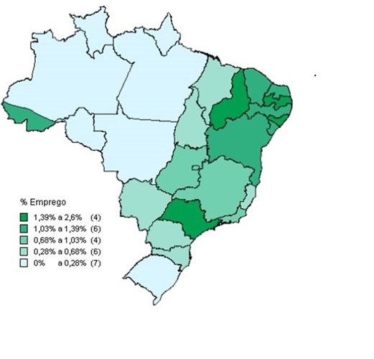
O Setor de Telesserviços
Participação regional de telesserviços no total de empregos formais (2015)
Evolução do emprego regional do setor de telesserviços (2006 a 2015)
Exemplo:
1ª São Gonçalo do Amarante (RN): 23%
2ª: Poá (SP): 19%
3ª: Taboão da Serra (SP): 19%
Setor representa >5% dos vínculos em 16 cidades.
Emprega 2,8% dos trabalhos privados em São Paulo
Nota: CNAE considerada 822 – Atividades de teleatendimento.
Fonte: RAIS/MTE. Levantamento feito pela LCA Consultores.
4

Slide 5
O Setor de Telesserviços
Os dados apresentados demonstram que o Setor de Telesserviços:
- É fundamental na geração de emprego e renda para jovens
- Emprega em jornada reduzida = Maior quantidade de empregados que podem continuar estudando = Qualificação do trabalhador
- Participação relevante e crescente na região Nordeste e em cidades de médio porte = a geração do emprego regional
- Exerce papel fundamental na geração de emprego em grandes cidades, como na Cidade de São Paulo.
Em suma: O setor de telesserviços gera renda e emprego formal para quem mais precisa

Slide 6
O Setor de Telesserviços
Setor de Telesserviços foi duramente afetado pela crise
Por ser intensivo em mão de obra, o setor é mais vulnerável à combinação de inflação alta e queda da atividade
O emprego formal no setor de telesserviços recuou 5,3% entre 2014 e 2015 (interrompeu tendência de crescimento intenso desde 2006)
Pior que o recuo do emprego privado formal total, de -3,5% entre 2014 e 2015
Salários podem chegar a até 81% dos gastos das empresas
Custos futuros acima da inflação (pela política de valorização real do salário mínimo)
Evolução do Salário Mínimo x IPCA
Projeção da inflação de custos do setor e da economia entre 2015 e 2018
Nota: dez 2007 = 100.
Fontes: IBGE e MTE. Elaboração: LCA Consultores.
Fontes: IPEAData e ABT. Elaboração: LCA Consultores.
6

Slide 7
O Setor de Telesserviços
Os dados apresentados demonstram que:
O emprego no setor sofreu com a crise mais que a média do resto da economia (queda de 5,3% entre 2014 e 2015)
Os custos do setor estão concentrados em folha de pagamento (até 81%) e seus demais custos devem continuar a subir acima da inflação
O setor não tem como acomodar aumento de custos, sem resultar em perda ainda maior de empregos e a decorrente redução de distribuição de renda

Slide 8
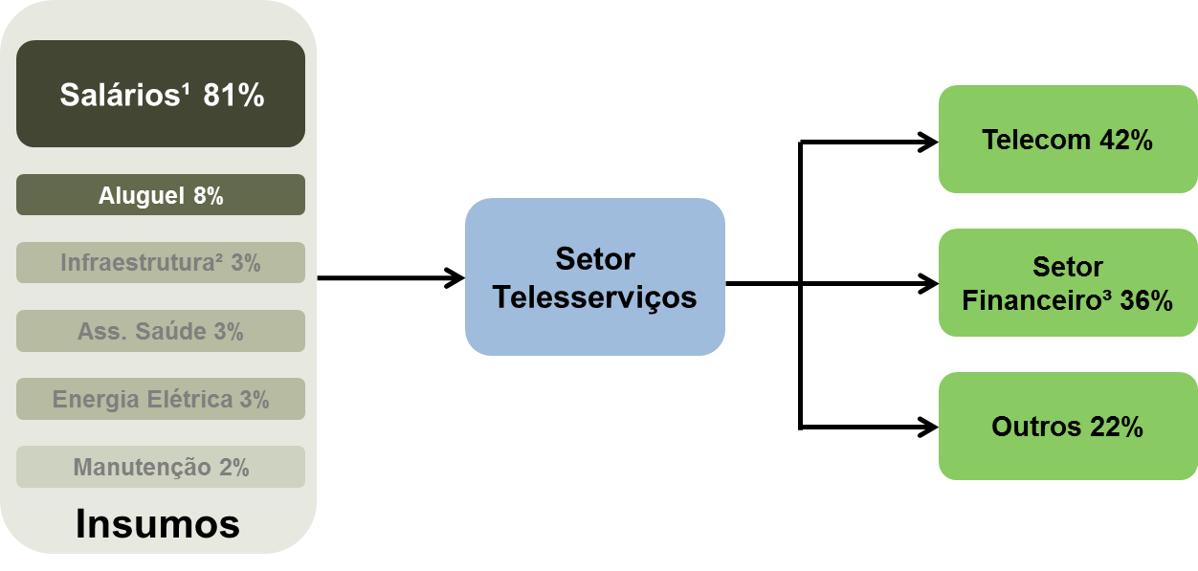
Impacto da Reforma do PIS e COFINS
Qualquer alíquota não cumulativa superior a 4% resultaria em aumento na tributação (modelo do crédito financeiro anunciado pela RFB) - Os custos do setor estão concentrados em folha de pagamento (até 81%)
Não haverá efetiva não cumulatividade – Pois os contratantes estão em cadeia curta (Telecomunicações) ou porque estarão fora da sistemática não cumulativa (Setor Financeiro, conforme anunciado pela RFB)

Slide 9
Impacto da Reforma do PIS e COFINS
Qualquer mudança na legislação do PIS e COFINS que aumente custos vai gerar:
Aumento do desemprego de quem mais precisa dele = jovens e trabalhadores em locais como o Nordeste
Comprometer a distribuição de renda
Prejudicar a retomada do crescimento do emprego formal
Coloca quase meio milhão de empregos diretos e mais meio milhão de empregos indiretos sob risco

Slide 10

Fundada em 1987 por empresas pioneiras em telesserviços e tem como missão representar um dos setores que mais empregam no Brasil.
Cocriador do PROBARE – Programa Brasileiro de Autoregulamentação do Setor de Relacionamento
www.abt.org.br

